Slide 1

360.*

Slide 2
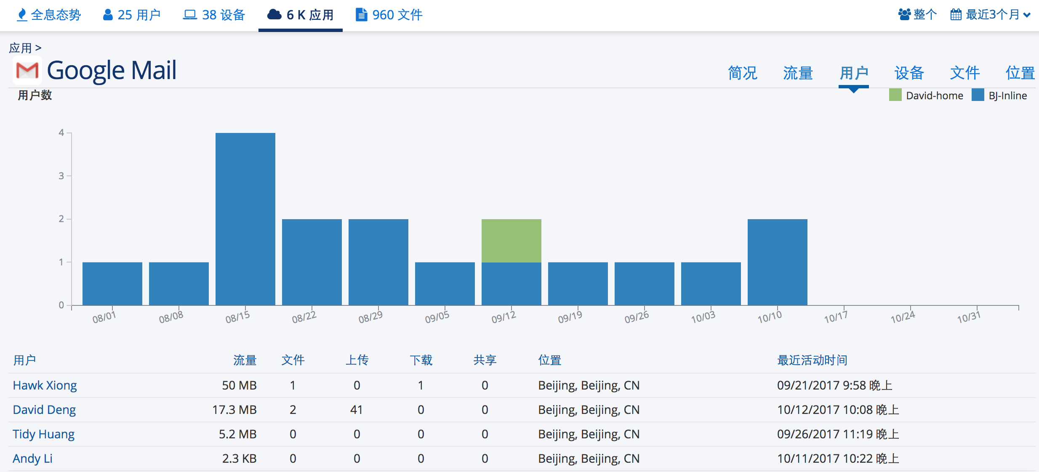
360.*

Slide 3

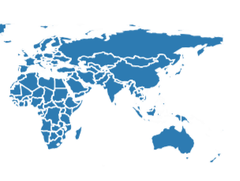

360.*

